Slide 1
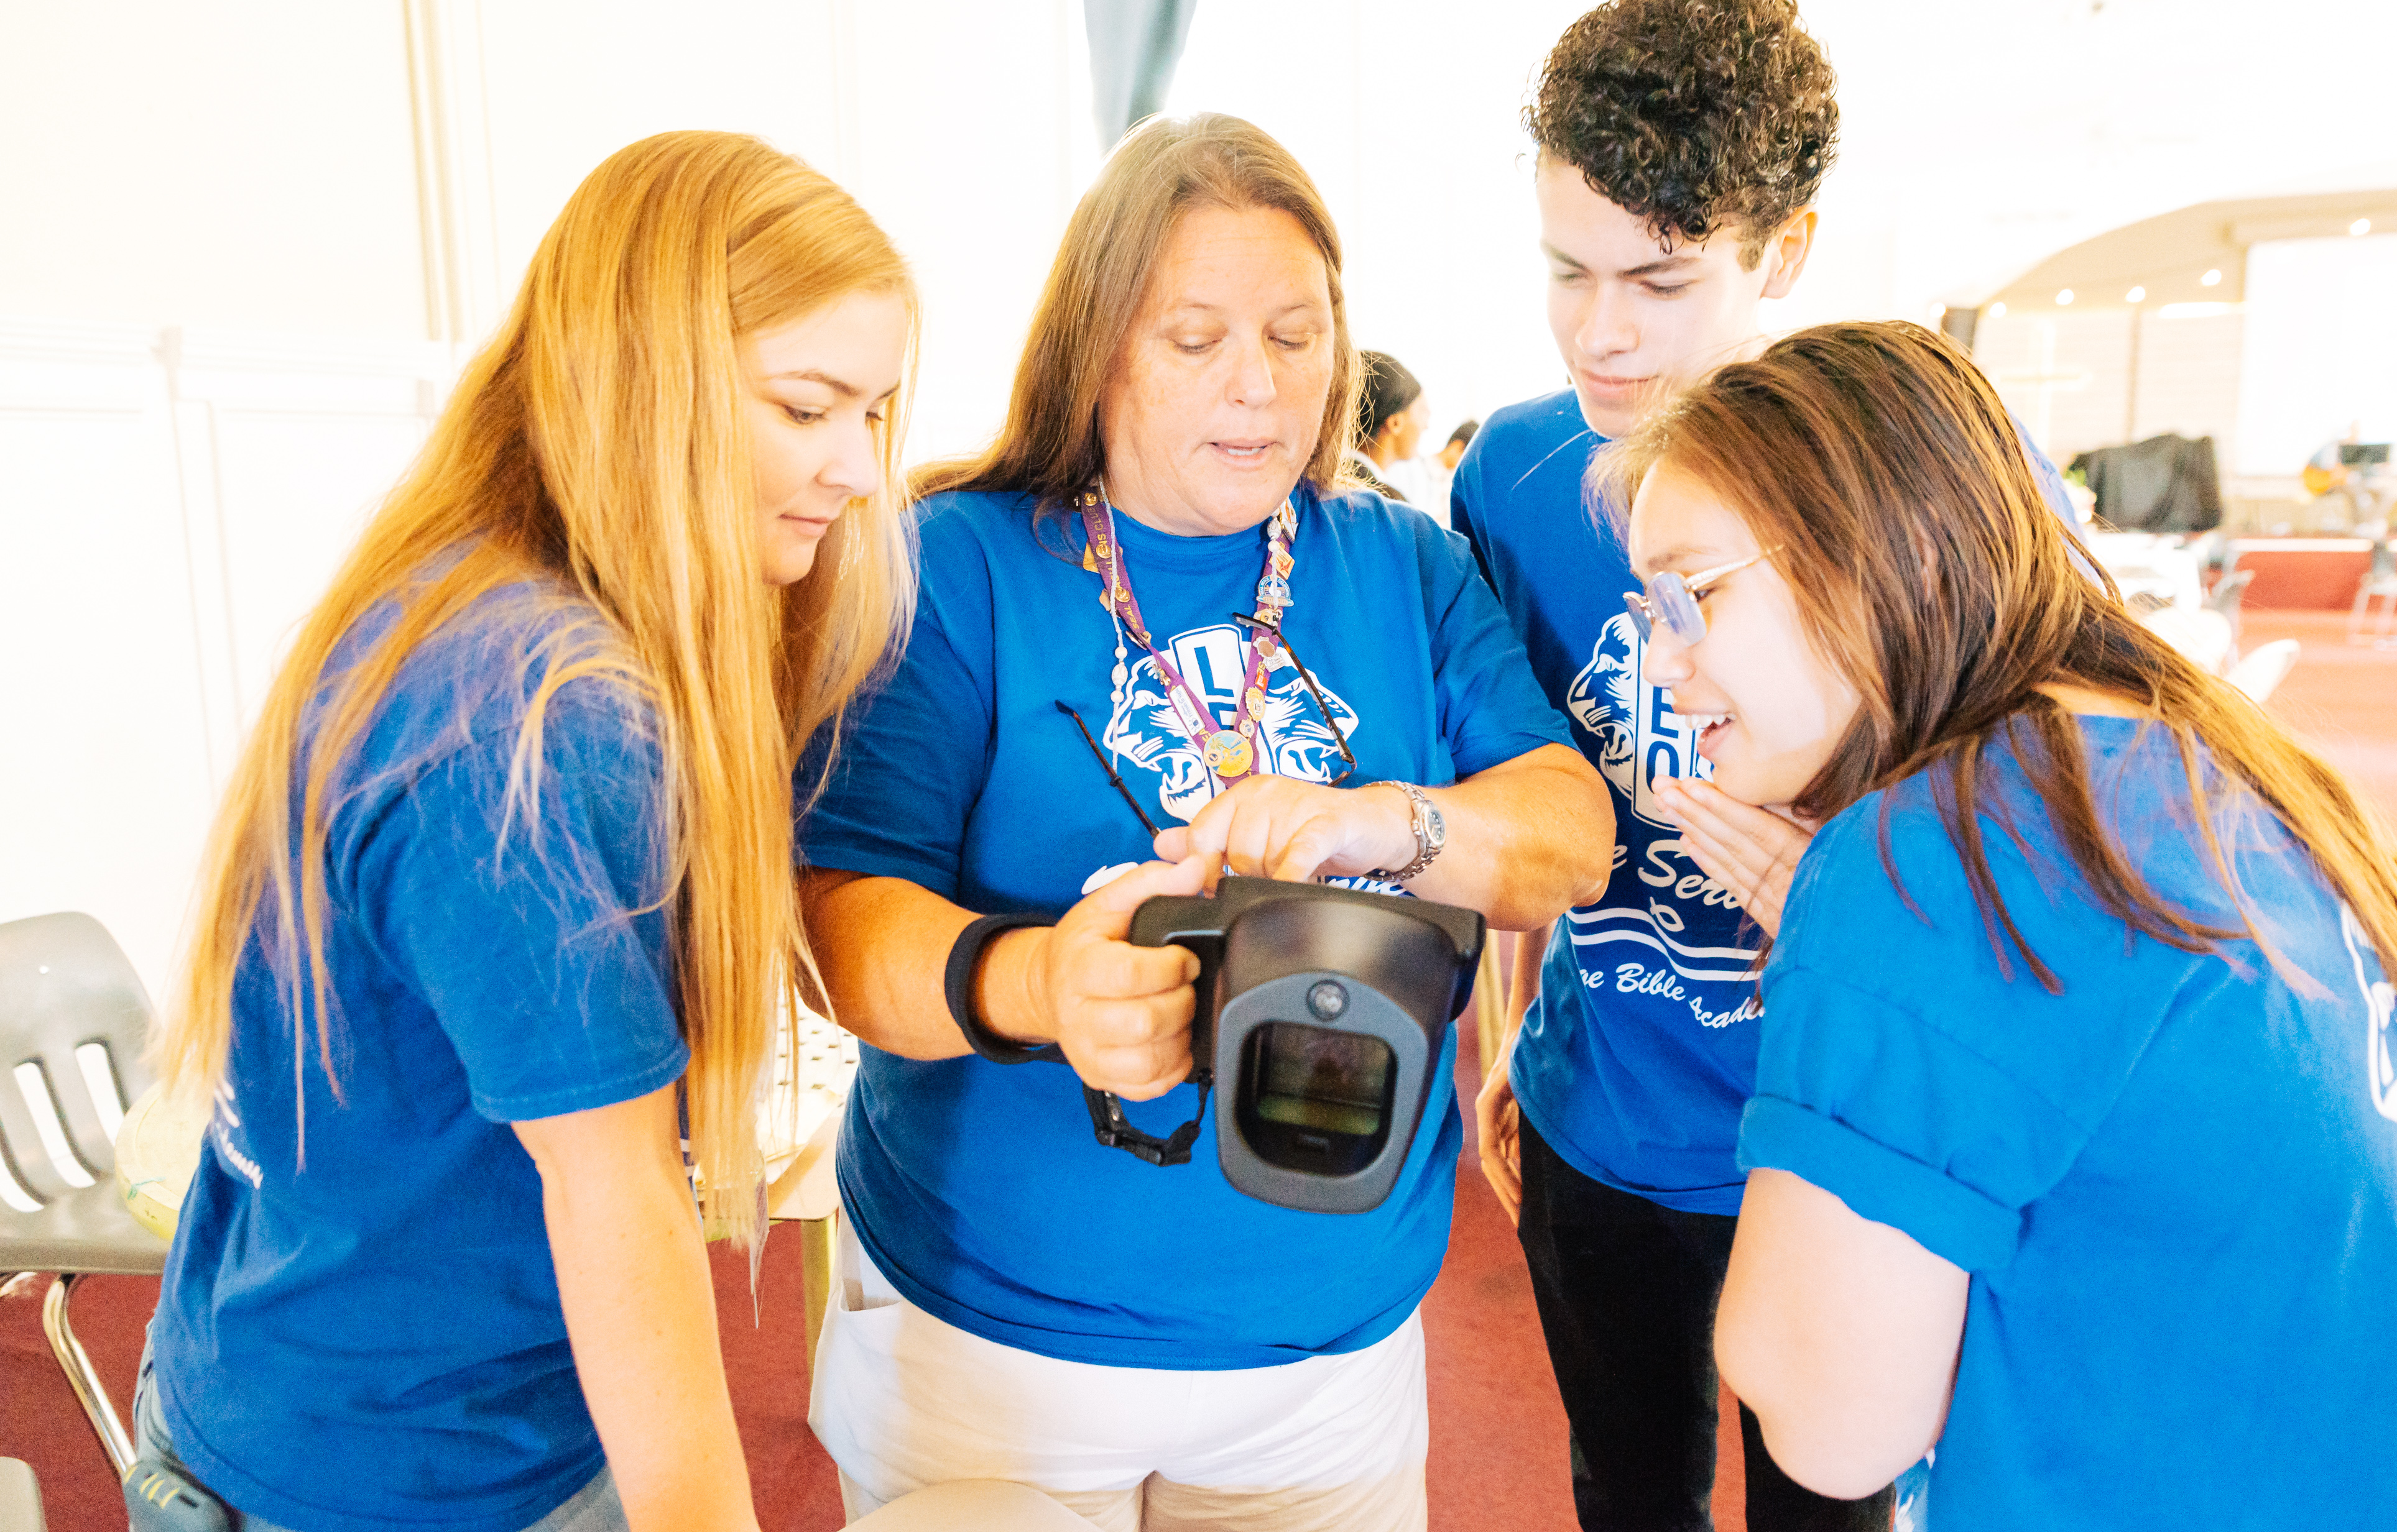
青少狮会顾问
培训和初任讲习
Lions International
1
Notes:
讲师备注：针对初次任职或从未接受过该职位正式培训的青少狮会顾问，Lions International 设计了这一初任讲习和培训。在提供所有与担任青少狮会顾问相关信息的同时，本培训还提供胜任该职位所需要的基本工具。
本培训应在一名狮子培训师的指导下进行，比如区或复合区青少狮主席、熟悉LCI资源和政策的经验丰富的青少狮会顾问，或已完成LCI讲师发展学院课程或狮子会认证讲师计划并熟悉青少狮会计划的狮友。

Slide 2
单元 1 // 青少狮会计划概览
单元 2 // 青少狮会顾问的角色
单元
单元 3 // 青少狮会的管理
单元 4 // 青少狮会计划的资源
单元 5 // 和年轻人一起工作
单元 6 // 继续服务旅程
2
Notes:
讲师备注：本培训可以一次性讲授所有单元，也可以各单元分开讲授。建议讲师查看每一部分的材料，并决定对本区青少狮会来说相关性最强的单元。培训讲师可将各单元分成多个部分，或分成不同的培训计划。
每个单元都包括一个建议的反思或讨论活动。反思/讨论的方法可用于多种方式：
个人反思——鼓励学员独立做笔记写下自己的回答
大组讨论——使用图表架记录回答
小组讨论——安排更多时间，先进行小组讨论，随后向大组汇报想法

Slide 3
单元 4
青少狮分会计划资源
3
Notes:
青少狮会计划资源包括对国际狮子会提供的支持的简介，以及青少狮会顾问可使用的各种资源。本单元将介绍：
青少狮会资源
青少狮会沟通
青少狮拨款
在本单元结束时，学员应了解国际狮子会为支持青少狮会而提供的所有资源。

Slide 4
国际总部
美国伊利诺伊州橡树溪
300 W 22nd Street
Oak Brook, Illinois 60523 USA
4
Notes:
Lions International 位于美国伊利诺伊州橡树溪。总部有300名国际狮子会和LCIF职员，为狮友提供帮助。

Slide 5
青少狮会计划资源
狮子会网站中的青少狮网页
青少狮营销和招募材料
狮子会商店中的青少狮商品
青少狮会电子新闻
青少狮会脸书页面
狮子会学习中心和领导学院
青少狮领导拨款计划
LCIF青少狮服务拨款
青少狮宪章区活动,国际狮子会年会
奖励和表扬
5
Notes:
以下是国际狮子会总部为青少狮会计划提供的资源清单。本单元将在以下的投影片中逐一介绍所有内容。请访问www.lionsclubs.org/leos，查看资源的链接。

Slide 6
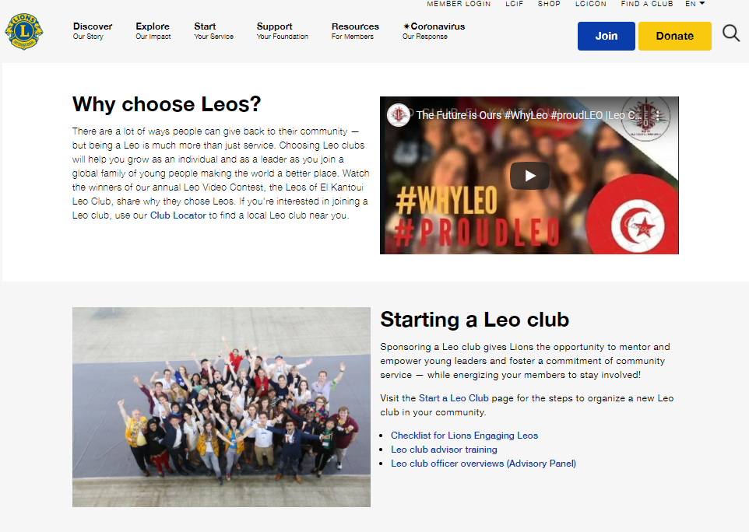
www.lionsclubs.org/leos
6
Notes:
分会顾问需要访问的第一个地方就是青少狮页面，地址是www.lionsclubs.org/leos。该网页中包含链接，可获取所有青少狮会资源，以及访问国际狮子会网站上所有青少狮会相关其他网页。

Slide 7
在线资源
7
Notes:
国际狮子会制作了在线资源，帮助在互联网上以及更多场合宣传青少狮会。青少狮会顾问可以在青少狮网页的 “有用的青少狮资源”部分找到青少狮资源的链接，或访问国际狮子会网站的资源中心并选择青少狮对象。

Slide 8
青少狮分会营销和招募资源
8
Notes:
国际狮子会有关于青少狮的多种小册子、海报和指南，可从网站下载。狮友也可订购并接收印刷版的材料。

Slide 9
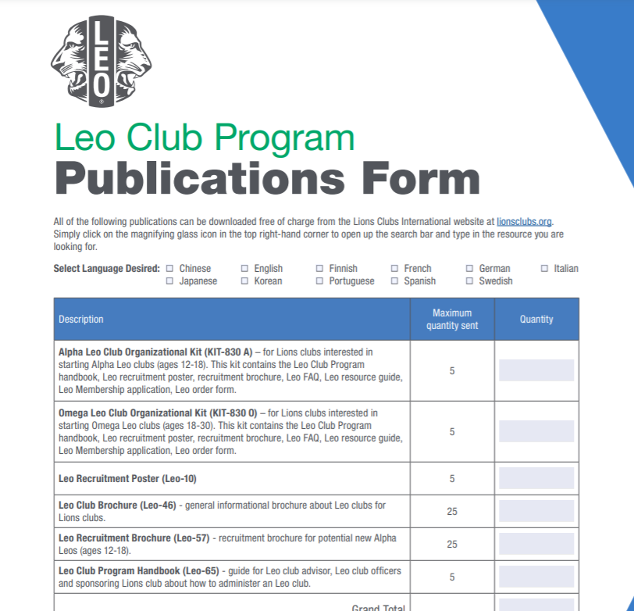
印刷版的青少狮招募材料：
在lionsclubs.org搜索 “青少狮会计划出版物订单表格”，以获得印刷版的青少狮招募资料。
将填好的表格提交至leo@lionsclubs.org。
9
Notes:
青少狮会出版物表格中包括国际狮子会提供的所有印刷版资源清单。可以向leo@lionsclubs.org提交订单表格获取。资源是免费的，但狮子分会、区或复合区应支付邮寄费用。

Slide 10
狮子会商店的青少狮会商品
可从狮子商店购买(https://lionsclubsinternational.myshopify.com/collections/leos):
青少狮新会员资料袋
青少狮服装
青少狮会会议配饰
青少狮证书和牌匾
青少狮会干部领针
青少狮会员别针
10
Notes:
狮子会商店有青少狮部门，为新青少狮会员和青少狮分会会议提供物品，包括青少狮新会员数据袋、青少狮领针、青少狮铃铛和青少狮服装。

Slide 11
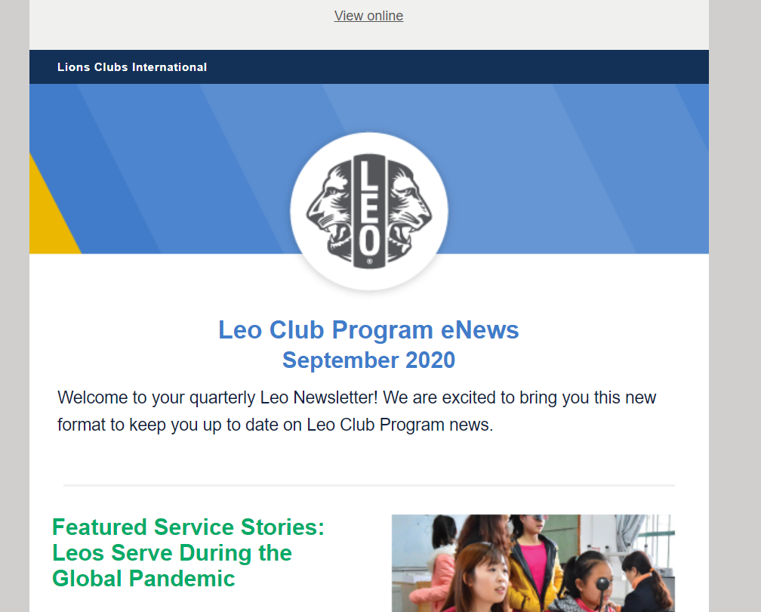
青少狮电子新闻
由leo@lionsclubs.org每季度发送电子新闻，包括最新信息和关于青少狮分会计划的通知。
电子新闻会发送到在 Lions International 在线报告系统中有电子邮件记录的每个青少狮会和青少狮顾问。
11
Notes:
所有在该财年度被报告并提供了专用电子邮件地址的青少狮会干部、青少狮会会员、青少狮会顾问和区/复合区青少狮主席都将自动收到来自国际总会的青少狮电子新闻。电子新闻每季度发送，为青少狮和参与青少狮会计划的狮友提供关于接下来的截止日期、活动和资源的重要信息。
如果顾问向国际总部报告了详细联系信息却没有收到青少狮电子新闻，应联系青少狮会计划部门。

Slide 12
青少狮脸书页面
12
Notes:
青少狮脸书页面是狮友和青少狮快速了解青少狮会计划的最新新闻和进展的方式。该脸书页面同时也是全球青少狮就有效的社区服务方案或成为优秀领导等话题互相联系并交流的平台。正如青少狮电子新闻一样，青少狮会脸书也是了解青少狮会计划最新新闻和活动的良好方式。请前往www.facebook.com/leoclubs关注该页面。

Slide 13
青少狮会计划顾问小组
青少狮会顾问小组由32人组成，包括来自每个宪章区的两名青少狮和两名狮友。
申请截止日期为8月15日。
13
Notes:
青少狮顾问小组是由来自每个宪章区的32名青少狮和狮友组成的顾问团体，每月开会，分为委员会工作，向国际总会提供反饋，并编写资源帮助青少狮会计划。小组分为三个委员会：青少狮招募、青少狮会员体验和青少狮-狮友过渡。每个委员会均制作了投影片和指南，可从狮子会网站获得。申请截止日期为每年8月15日。

Slide 14
青少狮或青少狮-狮友内阁和议会联系员，青狮狮友理事会联系员
总监/议会议长可指定一名青少狮或青狮狮友在狮子区/复合区担任区联系员，任期为一年。该职务代表了青少狮和青狮狮友的利益和视角，并负责促进沟通和联系。
青狮狮友理事会联系员这一职位为两名青狮狮友会员提供国际级别的机会，请其为国际狮子会理事会服务。 联系人由国际总会长选任，任期为一年，无选举权。
了解更多关于各职位的细节，请参考理事会政策手册第三章和第七章。
14
Notes:
可任命一名青少狮或青狮狮友在狮子区或狮子复合区担任职务。
青狮狮友还有机会在国际狮子会理事会担任官方联系人。每年任命两位青狮狮友代表青年的利益和视角。
了解更多关于这一职位的细节，请参考理事会政策手册第三章和第七章。https://www.lionsclubs.org/zh-hans/resources-for-members/resource-center/board-policy-manual

Slide 15
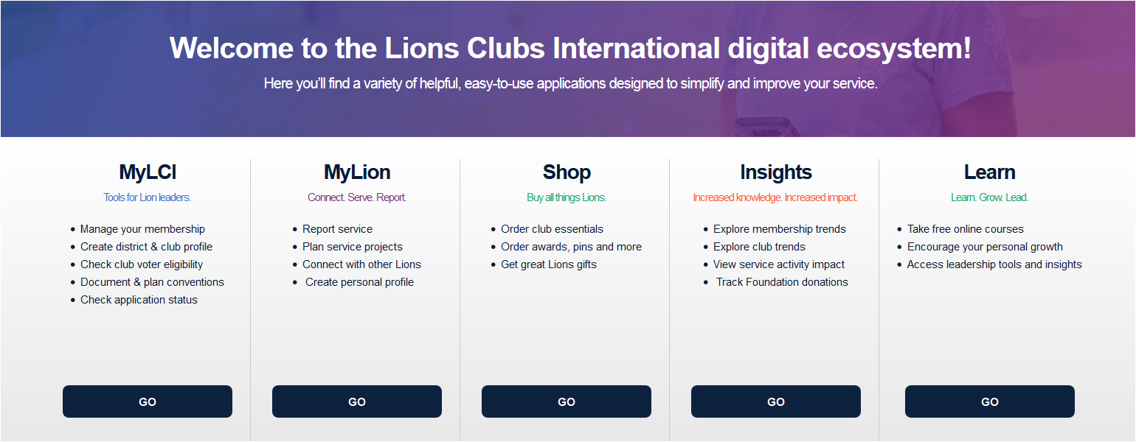
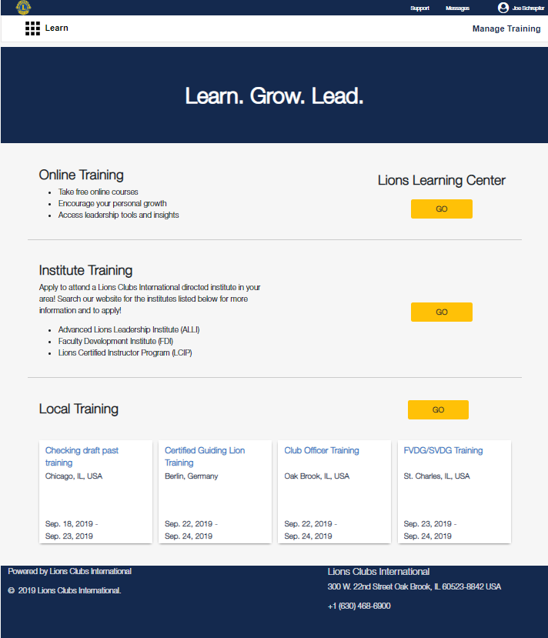
狮子会学习中心
需要Lion Account（狮子账户）
狮子会学习中心的更新课程
15
Notes:
狮子会学习中心(LLC)为狮友和青少狮提供机会，运用网上的学习课程来培养领导技能。青少狮需要狮子账号认证来登录和浏览Learn （学习）这一数码工具。

Slide 16
青少狮领导拨款
为有兴趣组织青少狮领导活动的狮子会复合区、副区或单区提供财务协助。
2000美元的可报销拨款
每个宪章区最多可获得三笔拨款
青少狮必须主持或共同主持所有会议
青少狮必须在会议策划委员会中任职
狮友和青少狮协作
7月1日至5月1日之间接受申请。
以提交优先顺序受理。
16
Notes:
青少狮领导拨款让青少狮有机会通过一个按具体的青少狮的需要来策划的培训或会议，培养他们的领导技能。狮子会区、复合区和宪章区能够申请该拨款用于资助会议或培训。这些培训的目标必须发展青少狮的领导技能，特别是在项目管理、团队合作、沟通、创新或社区服务方案规划的领域。受拨款人必须在活动中使用至少一个青少狮提升课程。
国际狮子会每个财年提供最高2000美元的拨款。在举办活动之前，必须先提交拨款申请并经核准，才符合申请拨款的资格。每个财年的7月1日起，按照接收的顺序对申请进行审核。申请持续开放至5月1日。拨款将根据所规划青少狮领导活动的内容及质量拨予合格的申请者。可在lionsclubs.org/leogrants获得申请表

Slide 17
LCIF青少狮服务拨款
为青少狮会在狮子会区或复合区实施的青少狮服务方案提供财务资助。
每个狮子会区或复合区可获得1500至5000美元
需要当地提供25%的配合款
应包括：
亲身参与的服务
青少狮和狮友之间的协作
7月1日至5月1日之间接受申请。
以提交优先顺序受理。
17
Notes:
LCIF青少狮服务拨款始于2018年，旨在为青少狮服务方案提供资金支持。一个狮子会区或复合区，无论其分会数量或分会种类，可申请最高5000美元的拨款，并需要当地青少狮和狮友募集25%的配合款。该拨款是LCIF首个专为青少狮建立的拨款。如果青少狮会希望完成一个具有强烈服务因素、青少狮/狮友协作、能满足未满足的社区人道主义需求的服务方案，应考虑申请该拨款。如果您有任何疑问，请发送电邮至 LCIFLeoGrants@lionsclubs.org。

Slide 18
青少狮奖
国际狮子会设有各种奖项，表扬活跃于青少狮会计划的青少狮和狮友。以下是部分奖项，关于获奖标准和更多细节，请访问狮子会网站https://www.lionsclubs.org/zh-hans/resources-for-members/resource-center/leo-awards-and-recognitions
个人
年度青少狮奖
分会
杰出分会奖
青少狮与狮友共同服务奖
区/复合区
青少狮区会长奖
18
Notes:
国际狮子会设有各种奖项，表扬参与青少狮会计划的青少狮和狮友。有些奖项颁发给青少狮和狮友个人，还有一些奖项是为表扬青少狮会、区或复合区而设计的。请访问青少狮会网页lionsclubs.org/leos，查看更多信息，包括奖项的完整清单以及申请表格。

Slide 19
总结
本单元的重点
国际狮子会提供可印刷的免费青少狮会网上指南，并在狮子商店中出售青少狮会物品。
国际狮子会通过leo@lionsclubs.org电子邮件以及青少狮会计划脸书页面向青少狮会沟通信息。
有许多表扬杰出青少狮的奖项。
单元活动结束
思考在第二单元制作的蓝图。您将使用何种资源来实现或论证您的计划？
19
Notes:
讲师备注：单元4的活动结束时有一个可选操作，请学员思考他们在单元2结束时制作的蓝图。询问他们将使用何种资源来实现或论证建设成功分会的计划。
例：打算在学校举办招募之夜的顾问可以准备填写 “青少狮会计划出版物表格”，从国际狮子会订购一些手册和海报。
预计时间：10分钟

